Slide 1
tema: ALMACENAMIENTO DE CARBONO EN TRES TIPOS DE USO DE LA TIERRA, PARA PROMOVER EL MANEJO EN ÁREAS DEGRADADAS DE CUMANDÁ-ECUADOR
AUTOR: MIRANDA RUIZ, ARACELY ESTHELITA
SANGOLQUÍ -ECUADOR
2017

Slide 2
AGENDA
1. Introducción
Objetivos
2. Metodología
3. Resultados y Discusión
4. Conclusiones y Recomendaciones

Slide 3
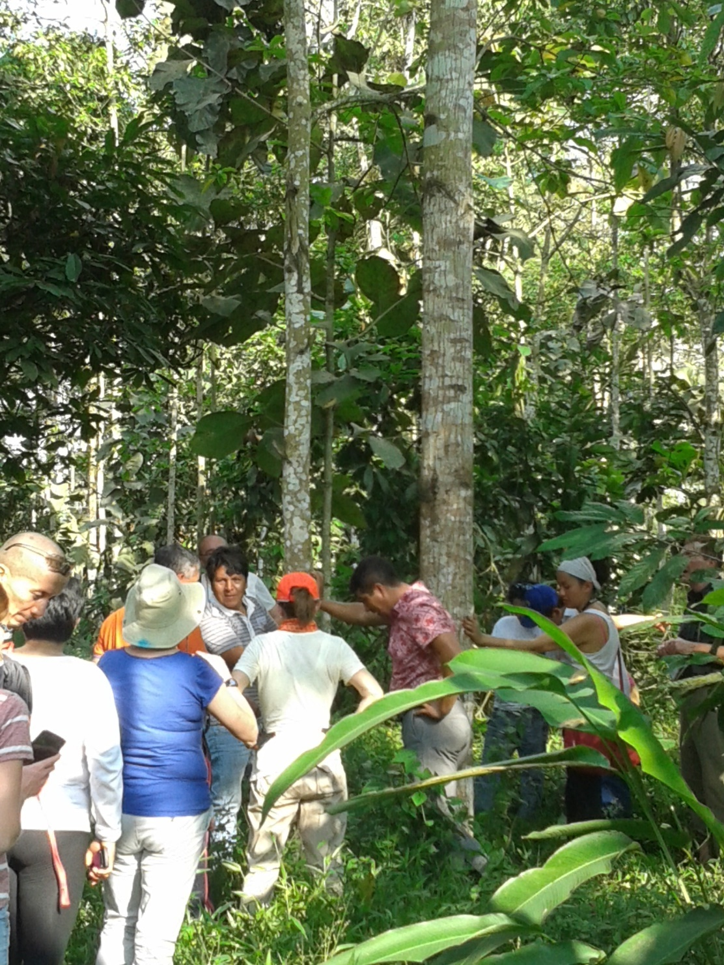
Forestería análoga (Senanayake, 1992).
INTRODUCCION
Un sistema de silvicultura que busca establecer ecosistemas dominados por árboles, que sean ANALOGOS (similares) en estructura y funciones ecológicas a la vegetación original clímax o sub-clímax. Busca fortalecer a las comunidades rurales.

Slide 4
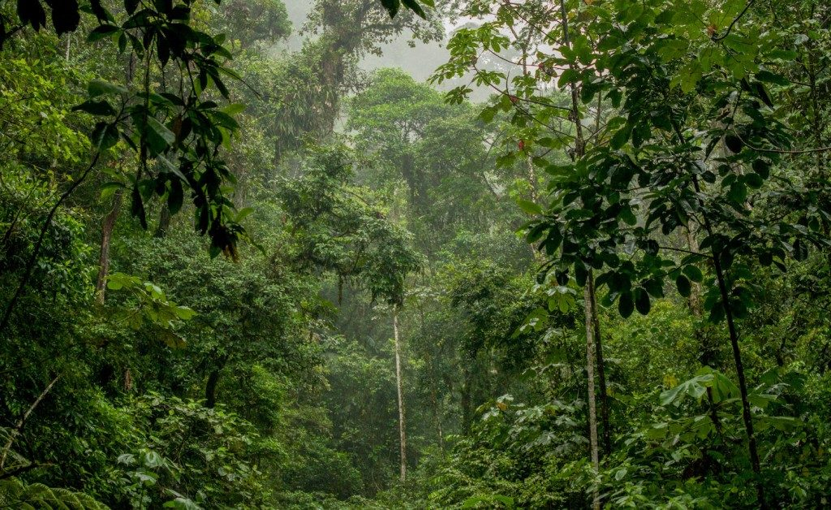
1. INTRODUCCIÓN
Paisajes ecológicamente estables y socio-económicamente productivos
Producción de bienes y servicios forestales diversos, útiles y rentables
(CERDA,ESPOCH, MCLAREN, 2016)
Forestería Análoga
Bosque análogo

Slide 5
(RIFA,2016)
Imitar los bosques naturales
Sucesión ecológica
Ecología de paisaje

Slide 6
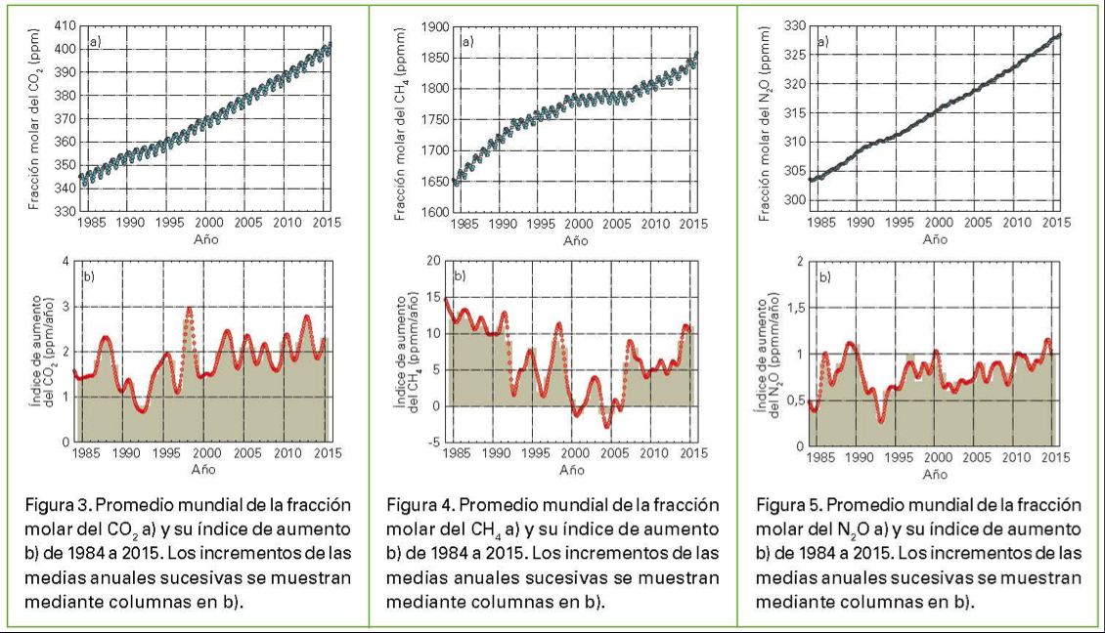
1. INTRODUCCIÓN
5 to Informe del IPCC:
Agricultura
Silvicultiura
Y otros usos de la tierra
24%
Cambio climático (Soto, M. 2016)
Gases de efecto invernadero

Slide 7
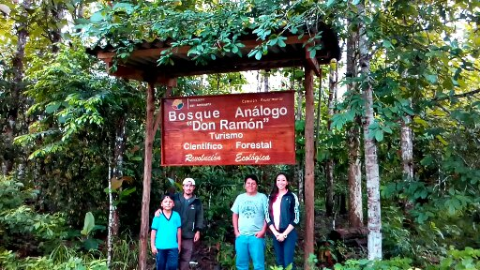
1. INTRODUCCIÓN
Estrategias para reducir la deforestación (MAE,2017)
Fin: Aporte de información técnico-científico

Slide 8
2. OBJETIVOS GENERAL
Estimar el potencial de almacenamiento de carbono en tres tipos de uso de la tierra para promover el manejo del suelo en áreas degradadas de fincas del cantón Cumandá –Ecuador.
3. OBJETIVOS ESPECÍFICOS
Estimar el carbono almacenado bajo el suelo de tres sistemas de uso de la tierra de fincas del Cantón Cumandá.
Plantear una propuesta para promover la captura de carbono en áreas degradadas del cantón Cumandá.
Cuantificar el contenido de carbono almacenado en la biomasa aérea de tres sistemas de uso de la tierra de fincas del Cantón Cumandá.

Slide 9
6. JUSTIFICACIÓN E IMPORTANCIA
Evaluación
Servicio ecosistémico “ almacenamiento de carbono ” que proveen los tipos de uso de la tierra más usados en Cumandá.
Alternativas
Promover el éxito de programas de restauración del 45,65 % de áreas degradadas.
Recuperar
Fomentar e incrementar los servicios ambientales
La biodiversidad

Slide 10
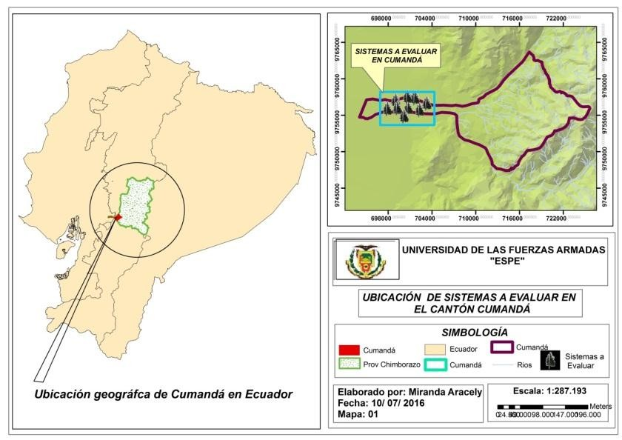
7. METODOLOGÍA
Altura
Zonas de vida:bmh PM,bh.t
Precipitación
Temperatura
Relieve
Descripción del sitio
Figura 1. Mapa de ubicación de los tres tipos de uso del suelo del cantón Cumandá-Ecuador
Fuente: (IGM, 2014)

Slide 11
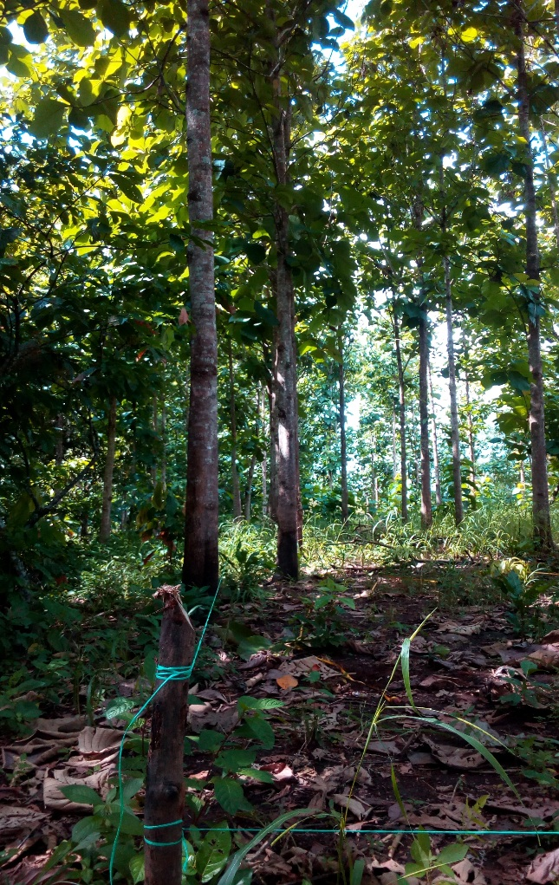
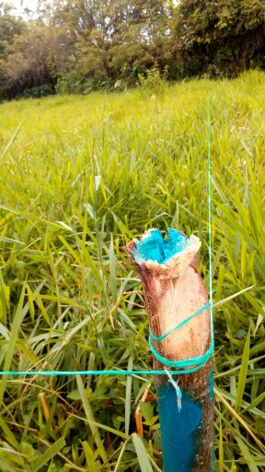
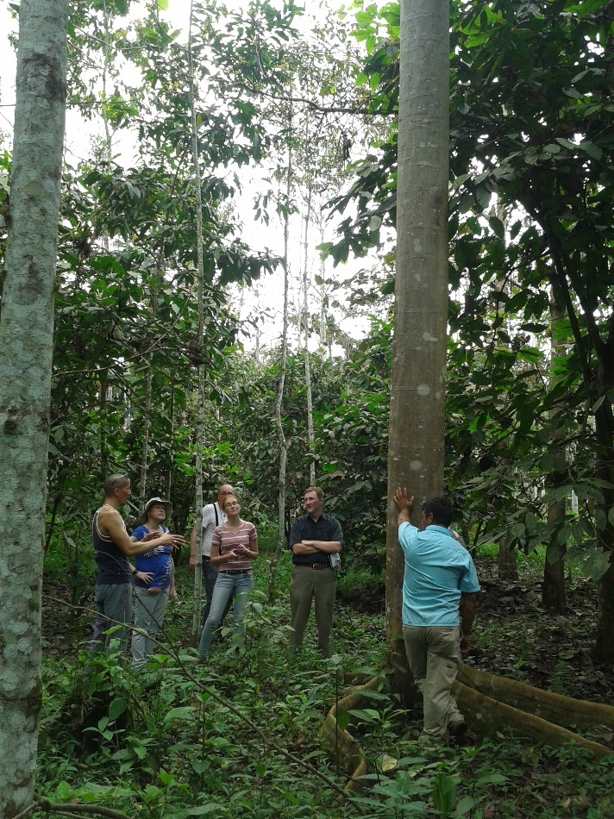
7. METODOLOGÍA
2.2 .Descripción del ensayo
2.1 Descripción del sitio

Slide 12
7. METODOLOGÍA
Tabla 2
Criterios para la evaluación de los tres tipos de uso del siuelo (BA,Pf,Pd)
Criterio | Sistemas / Hábitats | Consideraciones
Altitud | Bosque análogo Plantación forestal Pastura degradada | Ubicación en un rango altitudinal máximo de 100 m
Suelo |  | Mismo orden de suelo
Perturbaciones |  | Sin perturbaciones durante los últimos 15 años
Manejo |  | Serán lo más similares posibles en cuanto a edad, tiempo de utilización y recuperación
Edad |  | Edad mínima de 15 años

Slide 13
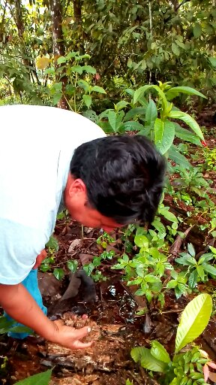
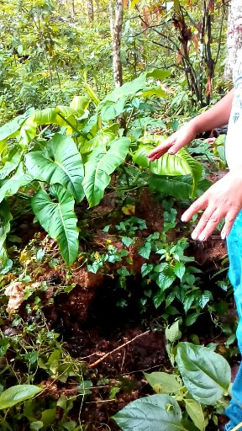
7. METODOLOGÍA
OBJETIVO1.
Cuantificar el contenido de carbono almacenado en la biomasa aérea de tres sistemas de uso de la tierra.
7.3. Características y especificaciones del área experimental – componente aéreo

Slide 14
Muestreo
Fustales: (5 m de altura DAP ≥10 cm)
Latizales altos: (altura ≥ 1.5m- 5 a 9.9 cm DAP)
Latizales bajos: (altura ≥ 1.5m- 2 a 4.9 cm DAP
Brinzales altura <1.50 m – 0,30 m DAP).
Figura 2. Croquis de distribución de los puntos de muestreo para biomasa e inventario vegetal
Fuente : (Amézquita, Ibrahiam, & Buurman, 2004)
Fustales: (>5 m de altura DAP ≥10 cm)
Latizales altos: (altura ≥ 1.5m- 5 a 9.9 cm DAP)
Latizales bajos: (altura ≥ 1.5m- 2 a 4.9 cm DAP
Brinzales altura <1.50 m – 0,30 m DAP).

Slide 15
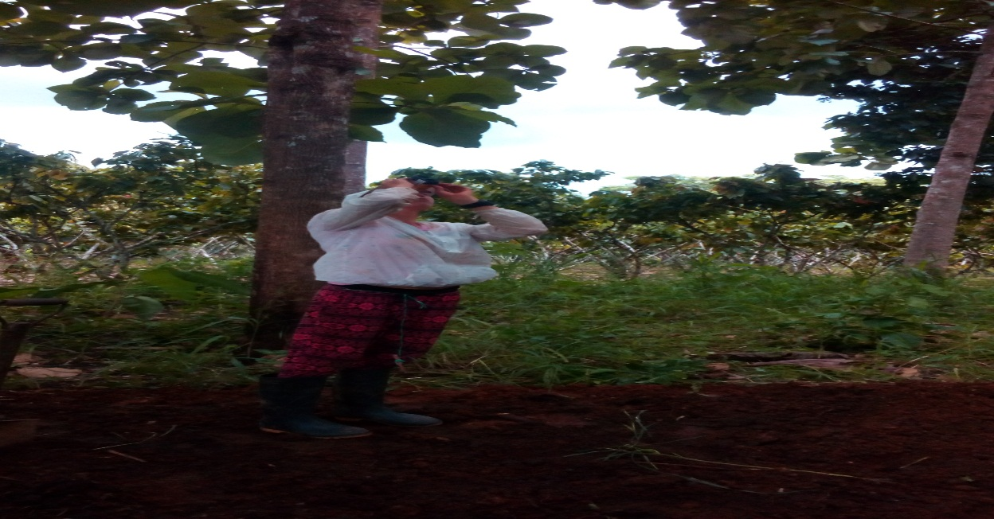
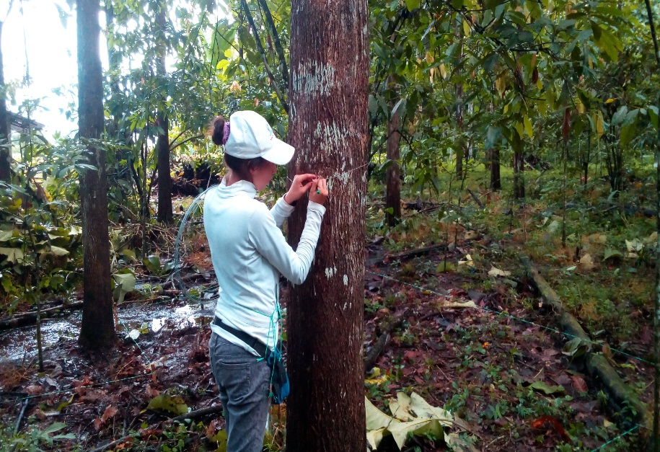
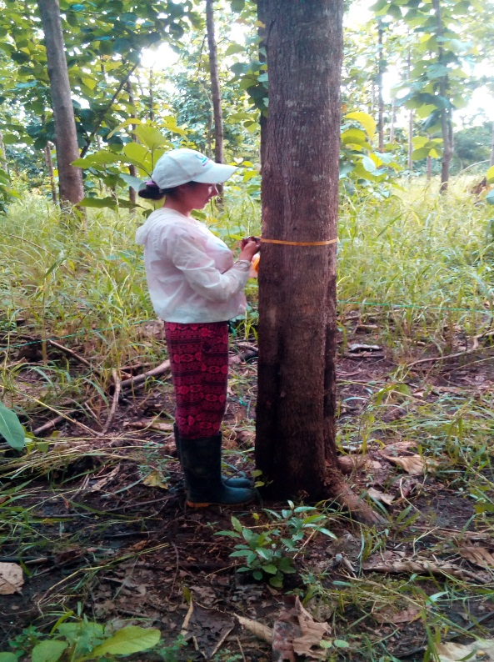
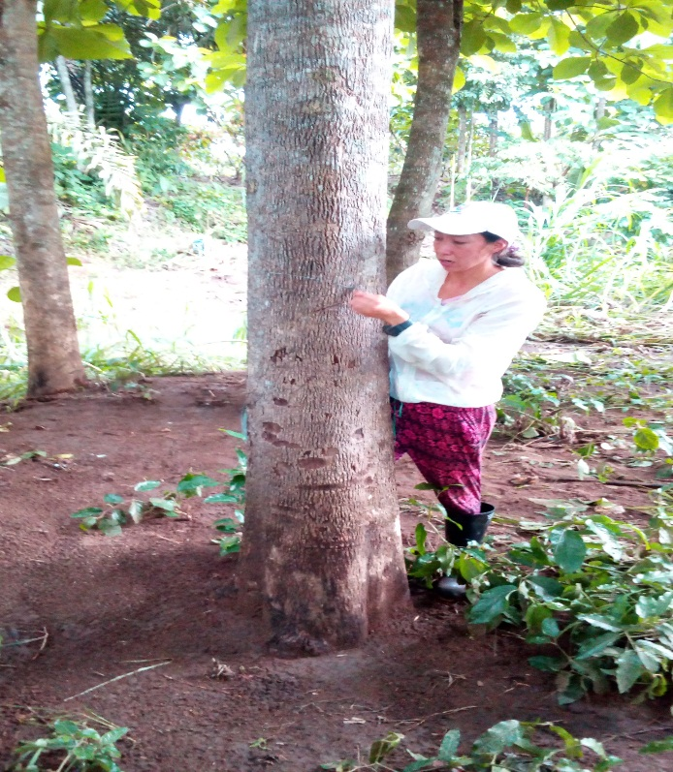
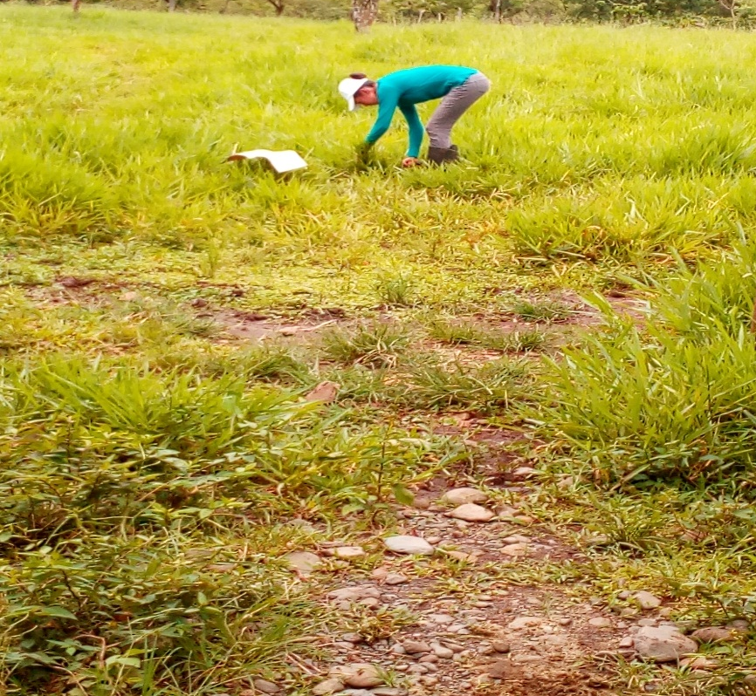
2.3.3. Altura de Fustales, Latizales, Brinzales
2.3.2 Inventario de especies
2.3.5.1 Biomasa en bosques y plantaciones
2.3.5 Muestreo del mantillo
2.3.4 Determinación del DAP
2.3.5.2. Biomasa en pastizales

Slide 16
2.3.6. Estimación de biomasa aérea y carbono en el componente leñoso
Fustales, Latizales altos
Latizales bajos
Bosque Análogo
LN (BT)= -1.624+ 2.235*LN(DAP) | ( 1)
$$BT=−1.80246+28927∗ln⁡(dap)$$ | ( 2)
(Schlegel,B.2001)
(Schlegel,B.2001)
Dónde:
BT: Biomasa total sobre el suelo (Kg/árbol)
LN: Logaritmo natural de la biomasa total sobre el suelo
DAP: Diámetro a la altura del pecho (2,8-28.2cm)
Dónde:
LN: Logaritmo natural de la biomasa total sobre el suelo
BT: Biomasa total sobre el suelo (Kg/árbol)
DAP: Diámetro a la altura del pecho (5-55cm)

Slide 17
Plantación de Tectona grandis
Potreros
Fustales
Fustales, Latizales altos
Bt=10^-0,82+2,38*log(DAP) | ( 3)
LBT= -2.1806+ 0.08012 (DAP)-0.0006244 (DAP ²) | ( 4)
(Pérez & Kanninen , 2005
(Ruiz, A. 2002)
Dónde:
Bt= Biomasa aérea seca total (kilogramos/árbol)
DAP= Diámetro a la altura del pecho (cm)
Dónde:
LBT= Logaritmo base diez de la biomasa total (t ha⁻¹ materia seca)
D= Diámetro a la altura del pecho (cm)
Biomasa aérea por 0,5 (IPCC, 2003)

Slide 18
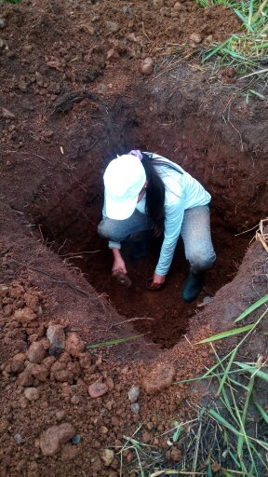
7. METODOLOGÍA
OBJETIVO2.
Estimar el carbono almacenado en el suelo.
7.4. Características y especificaciones del área experimental – componente suelo

Slide 19
2.4.1.1 Muestreo de suelo para estimación de DA y CO
Figura 5. Croquis de distribución de muestreo para estimación de DA y CO en suelo.
Fuente: (Amézquita et ál , 2004)

Slide 20
2.5 Estimación del carbono total almacenado en el sistema
$CA= Ba + M+ COS$(Castellanos , Quilo, & Amboage, 2010) .
𝐶𝐴= 𝐵𝑎 + 𝑀+ 𝐶𝑂𝑆(Castellanos , Quilo, & Amboage, 2010) .
2.6 Análisis de datos
Supuestos de normalidad, homogeneidad de varianzas e independencia
CA= carbono almacenado
Ba= biomasa aérea
M= hojarasca o mantillo
COS= carbono en el suelo
ANAVA
Pruebas de comparación de medias (Duncan)
Dónde:
Nivel de significancia del 95%
INFOSTAT (2 016)

Slide 21
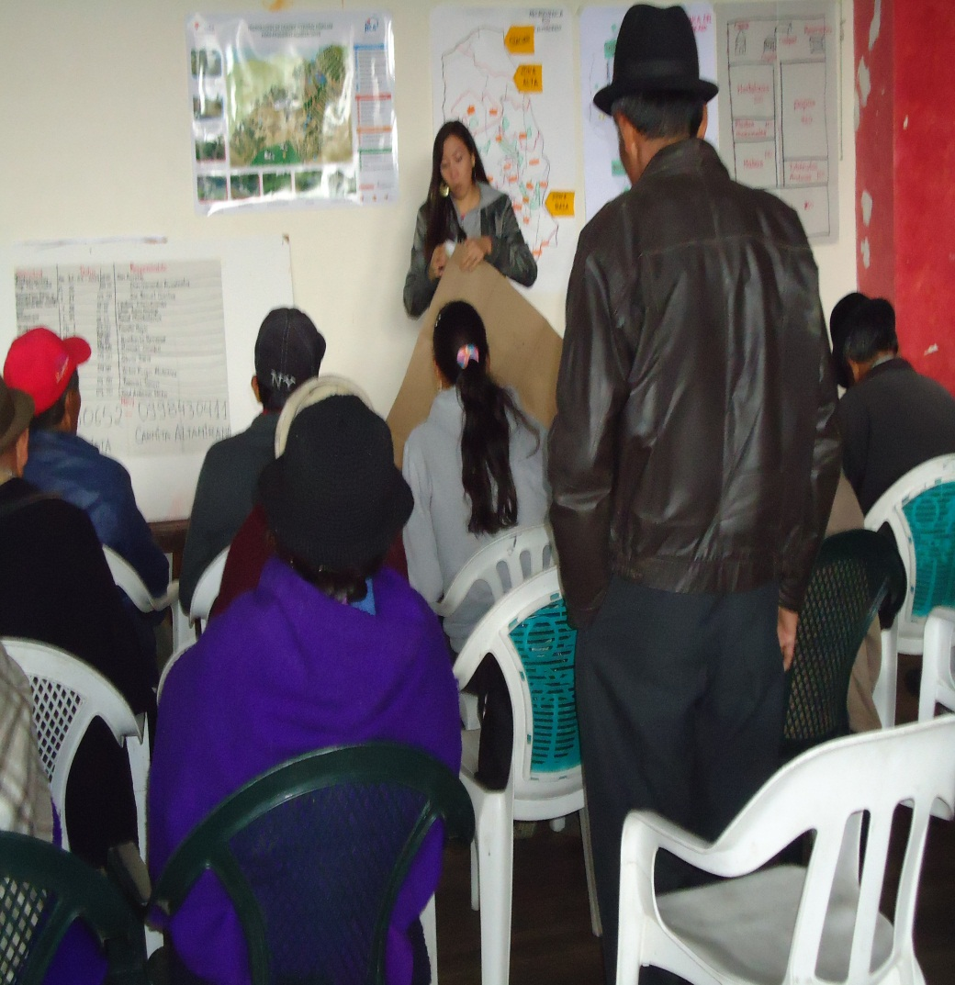
OBJETIVO3.
Propuesta para promover la captura de carbono en áreas degradadas del cantón Cumandá.
7.5.1 Diseño del marco filosófico y estratégico para la recuperación de áreas degradadas del cantón Cumandá
a. Fase filosófica
-Misión
-Visión
- Principios y valores
b. Fase estratégica
- Objetivos estratégicos
- Políticas

Slide 22
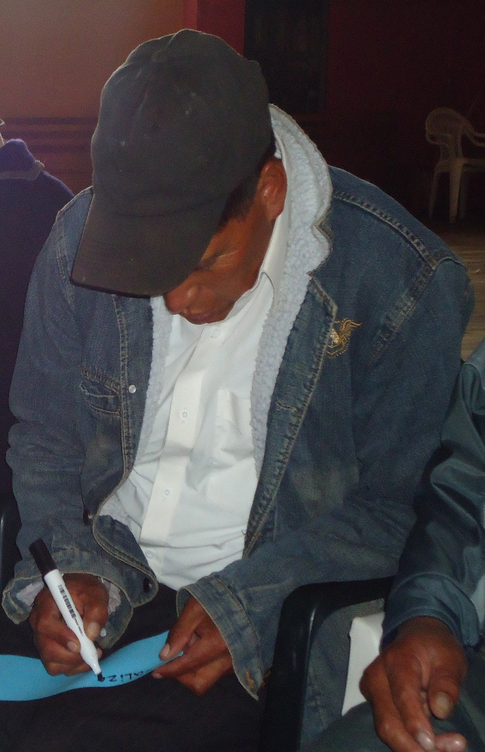
OBJETIVO 3.
7.5.2 Diseño del marco operativo
a. Identificación de problemas
c. Determinación del POA
b. Definición y priorización de programas y proyectos.

Slide 23
3. Resultados y Discusión

Slide 24
8. RESULTADOS y discusión
8.1 Estimación del carbono en el componente aéreo
8.1.1 Composición del componente leñoso
Tabla 5
Composición del componente leñoso en tres tipos de uso de la tierra Cumandá- Ecuador
Diagnóstico situacional
a. Subsistema físico - espacial
 | Bosque Análogo | Plantación forestal de Tectona Grandis (Teca) | Pastura degradada
Nº de especies | 14 | 12 | 2
Nº de familias | 13 | 11 | 2
Abundancia (%) | 90,22% pertenecen a 6 familias (Borraginaceae, Verbenaceae, Sterculiaceae, Piperaceae, Rhamnaceae Zingiberaceae) | 71% pertenece a la familia Verbenaceae | 85,71% pertenece a la familia Rutaceae
Densidad |  |  | 7 fustales
Total de árboles ha⁻¹ | 358 | 216 | 7
 | Nº | %
Fustales | 183 | 51,12
Latizales a | 65 | 18,16
Latizales b | 29 | 8,10
Brinzales | 81 | 22,62
 | Nº | %
Fustales | 136 | 62,96
Latizales a | 22 | 10,18
Latizales b | 28 | 12,96
Brinzales | 30 | 13,88

Slide 25
Figura 8.Abundancia de las familias -bosque análogo.
Figura 9. Abundancia de las familias -plantaciones forestales.
Figura 10. Distribución de las familias -pasturas degradadas.

Slide 26
8.1.2. ESTIMACIÓN DEL CARBONO A TRAVÉS DE ECUACIONES ALOMÉTRICAS
8.1.3 Carbono en la biomasa aérea del componente leñoso
8.1.4 Carbono en el mantillo
Sistema | Carbono de la biomasa Aéreo | Mantillo | Total
 | (t C ha⁻¹) | (t C ha⁻¹) | (t C ha⁻¹)
Bosque análogo | 60,97 a | 0.71b | 61.68 b
Plantación forestal | 64,30 a | 0.67 b | 64.98 a
Pastura degradada | 0.00015 b | 1.01 a | 1.01 c
Tabla 3
Promedios del contenido de carbono en el componente aérea de tres tipos de usos de la tierra del cantón Cumandá-Ecuador
Brown el al (1997): rangos de carbono
Cubero & Rojas(1999): carbono en plantación de teca
Torres (2007): carbono en pastura

Slide 27
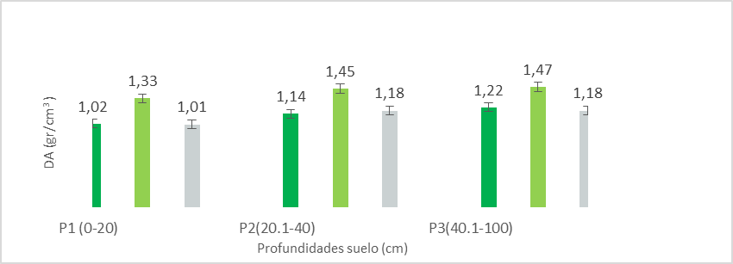
8.2 Carbono orgánico el suelo
8.2.1 Densidad Aparente
Bosque análogo
Plantación forestal
Pastura degradada
Figura 3.Densidad aparente en tres tipos de uso del suelo del cantón Cumandá-Ecuador.
Alvarado & Forsytle (2005): A >profundidad >DA
Saderghian et al(1998) : las plantaciones forestales tienen menor :porosidad; capacidad de intercambio ,etc por las actividades de establecimiento
Lairie& Griffith (1998): teca a los 15 años tienen >DA< MO > erosión por su establecimiento y mantenimiento lo contrario de los pastizales que tienen altos niveles de MO , < compactación , densidad real, pH y aumenta la porosidad
Notes:
LINEAS DE PRODUCTOS
Turismo comunitario, Agroturismo Ecoturismo y turismo de naturaleza, Turismo de deportes y aventura..

Slide 28
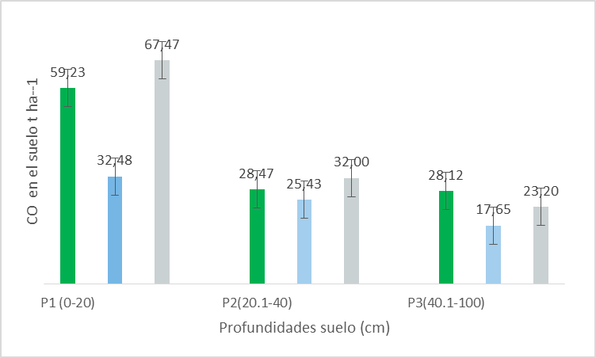
8.2.2 Carbono orgánico en el suelo (COS)
115.82 t ha-¹
75.56 t ha-¹
122.67 t ha-¹
Bosque análogo
Plantación forestal
Pastura degradada
50,68%
27,35%
21,96%
Figura 4. Secuestro de carbono en el suelo, a tres profundidades, en tres tipos de uso de la tierra
Ramos(2003): Punta Arenas Costa Rica,datos similares
Jose & Koshy(1972): horizonte superficial > CO; > profundidad < COS
Paypan&Masis(2006):Pd >COS por la presencia del género Brachiria
Levell et al (2011): > CO en Pd por la mortalidad y exudación de raíces

Slide 29
8.2.2 Carbono total (COS y CO)
almacenado en los tres tipos de uso del suelo.

Slide 30
Total Carbono
177,50 t ha⁻¹
140,54 t ha⁻¹
123,68 t ha⁻¹
64,31 t ha⁻¹
60,97 t ha⁻¹
0,00015 t ha⁻¹
75,56 t ha⁻¹
115,82 t ha⁻¹
122,67 t ha⁻¹
CO total aéreo
CO total en el suelo
Figura 13. Carbono total almacenado en los componentes aéreo y bajo el suelo en bosque análogo, plantaciones forestales y pasturas degradadas en fincas del cantón Cumandá-Ecuador

Slide 31
3. OBJETIVO
b. PROPUESTA PARA PROMOVER LA CAPTURA DE CARBONO EN ÁREAS DEGRADADAS DEL CANTÓN CUMANDÁ

Slide 32
a. Uso actual
c)Análisis de problema
ANTECEDENTES
Pasturas- Cumandá
7 244,65 ha (45,65 %)
Matriz CPES

Slide 33
8.4.3. JUSTIFICACIÓN
1)Problemática: PDOT no contempla estrategias para el cambio climático
2) Se presenta una propuesta como herramienta de gestión
3)Generar impactos positivos
Notes:
*70% paramo + pastos y cultivos 26%
PEA
*

Slide 34
1) Misión
2) Visión
e. Marco Filosófico Estratégico
La forestería análoga es un modelo de manejo y conservación de los diversos tipos de uso de la tierra que busca la recuperación de áreas degradadas y promover la captura de carbono.
Cumandá en el 2022 contará con una alternativa de manejo sustentable de los bosques, bajo el liderazgo coordinado del sector privado y público, basado en la forestería análoga como modelo de gestión que restaura la estructura y funcionamiento de los sistemas degradados
Notes:
*APOYO PUBLICO

Slide 35
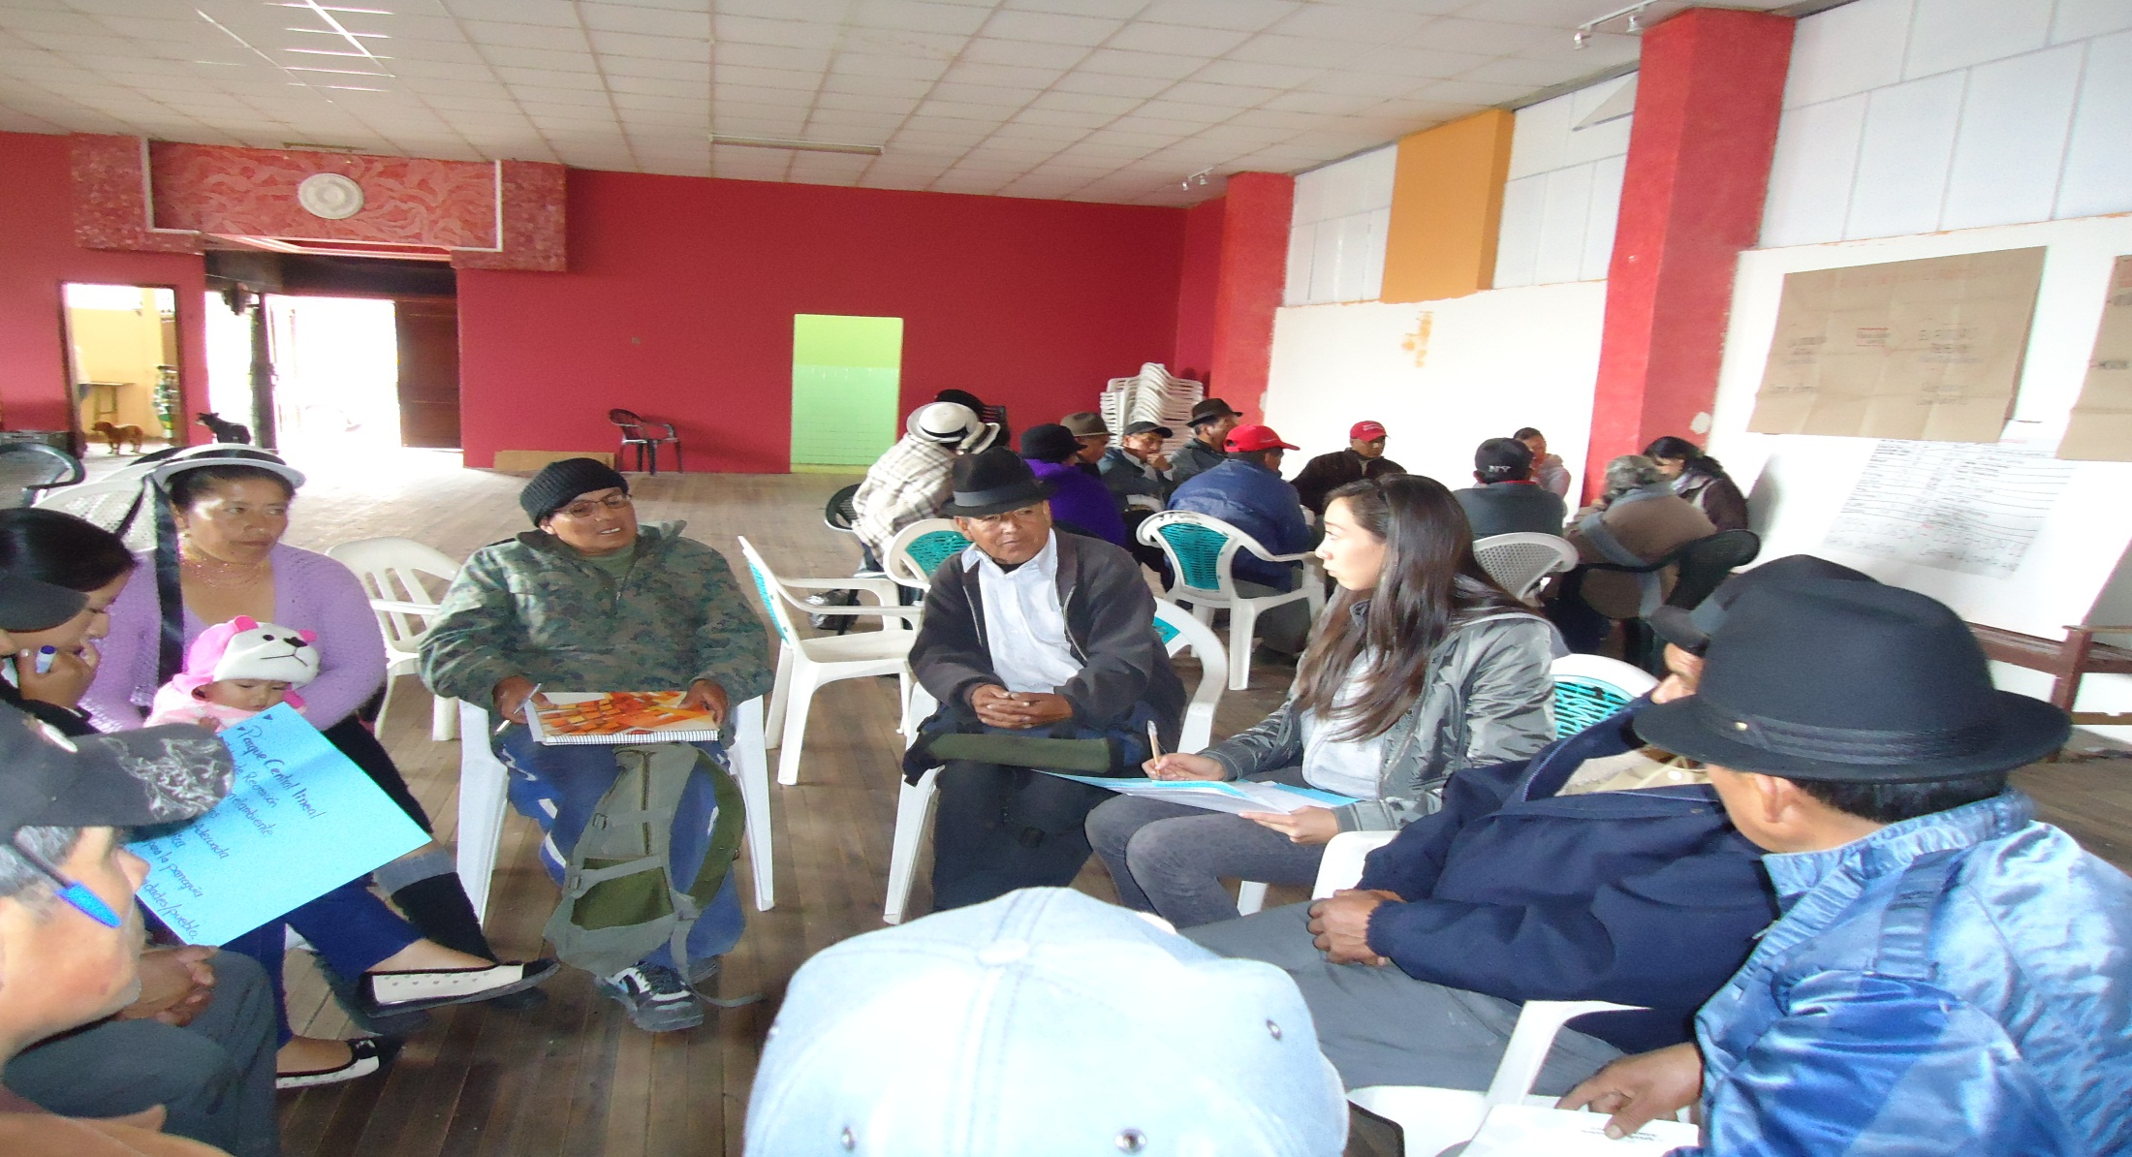
-Participación
-Compromiso
-Respeto
- Cooperación
VALORES
Gestión Sostenible de bosques
POLÍTICAS
Prevención y control de la contaminación ambiental
Implementación de medidas de mitigación y adaptación al cambio climático
Desarrollo administrativo y aliazas estratégicas
Marco estratégico

Slide 36
D. OBJETIVOS DE MANEJO
a. Objetivo primario
b. Objetivos secundarios
Promover la educación ambiental
Implementar técnicas de restauración ecológica.
Generar instrumentos técnicos para el manejo sustentable de los ecosistemas
Incentivar alternativas productivas sostenibles

Slide 37
8.4.5 MARCO OPERATIVO DEL PLAN ESTRATÉGICO PARA INCENTIVAR LA CAPTURA DE CARBONO EN ÁREAS DEGRADADAS DE CUMANDÁ-ECUADOR

Slide 38
a. Programa Nº 01. EDUCACIÓN AMBIENTAL
Objetivo del programa
Fomentar la educación ambiental como herramienta para desarrollar una conciencia ciudadana, preparada para futuros escenarios climáticos .
a) Proyecto Nº 01. Fomento de la educación ambiental para el manejo sostenible de los recursos naturales e impulso a la generación de servicios ecosistémicos.
*Beneficiarios:, Sector estudiantil
*Plazo: 5 años
Año de inicio del proyecto: 2018
Duración del proyecto: Permanente hasta el 2022
*Presupuesto: 48.840,00 USD

Slide 39
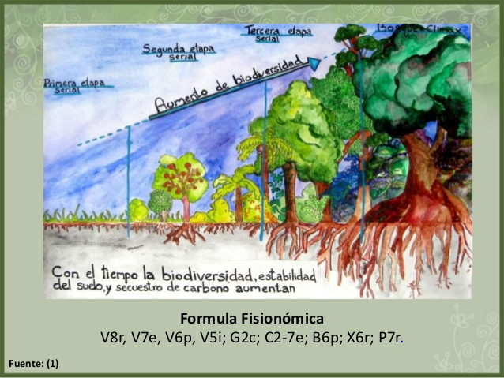
B. Programa Nº 02. Restauración con forestería análoga
Objetivo estratégico
Gestionar de forma integral áreas degradadas para potenciar la generación de servicios ecosistémicos y la captura de carbono como alternativa económica para el desarrollo comunitario.
*Beneficiarios: Cantón Cumandá
Año de inicio del proyecto:2019-2024
Duración del proyecto: 6 años
*Presupuesto:149.696,00 USD
Proyecto Nº 02. Gestión Integral para el manejo de áreas degradadas de Cumandá-Ecuador

Slide 40
C. PROGRAMA Nº 03. ALTERNATIVAS PRODUCTIVAS SOSTENIBLES
Objetivo del proyecto
Incentivar la generación de bienes y servicios incorporando aspectos técnicos, socioeconómicos y culturales.
.
*Beneficiarios: Agricultores, Ganaderos
Año de inicio del proyecto: 2019-2021
Duración del proyecto: tres años
*Presupuesto: 49.540,00
a) Proyecto Nº 01. Producción diversificada como mecanismo de adaptación al cambio climático.

Slide 41
C. Programa Nº 03
Objetivo estratégico del proyecto
Fomentar el turismo sostenible y el agroturismo para aprovechar de forma sostenible el patrimonio forestal como alternativa de desarrollo económico local en el cantón Cumandá.
*Beneficiarios: Emprendedores del sector comunitario y privado.
*Plazo:
Año de inicio del proyecto: 2024-2026
Duración del proyecto: Tres años
*Presupuesto:$ 102.784,00
a) Proyecto Nº 02. Turismo sostenible como alternativa de desarrollo

Slide 42
C. Programa Nº 03
Objetivo estratégico del proyecto
Insertar al cantón Cumandá en el pago de incentivos por reforestación, conservación y captura de carbono a los propietarios de ecosistemas restaurados.
*Beneficiarios: Cantón Cumandá
Año de inicio del proyecto: 2018-2020
Duración del proyecto: Tres años
*Presupuesto: 33.440,00 USD
a) Proyecto Nº 03. Incentivos a la comunidad por conservación y captura de carbono.

Slide 43
VII. CONCLUSIONES
1. De los tres sistemas de uso de la tierra estudiados en el cantón Cumandá, el carbono almacenado sobre el suelo y bajo el suelo, el sistema Bosque análogo presentó la mayor captura de carbono orgánico (177,50 t ha⁻¹), seguido del sistema Plantación de T. grandis (140,54 t ha⁻¹) y Pastura degradada (123,68 t ha⁻¹)
2. En el contenido de carbono de la biomasa aérea, no existen diferencias significativas entre la Plantación forestal de T. grandis (64.98 t C ha⁻¹) y el sistema Bosque análogo (61.87 t C ha⁻¹) que corresponde al 4,7%, pero sí hubo diferencia con Pd que almacenó 99% menos C(0.00015 t C ha⁻¹)
3. Para el carbono almacenado bajo el suelo, el sistema plantación de T. grandis experimentó menores valores de Carbono Orgánico de suelo (75.56 t ha-¹) a 1 m de profundidad y se encontraron diferencias correspondientes al 38,40% de COS con relación a Pastura degradada (122.67 t ha-¹) y 34,76% menos que Bosque análogo (115.82 t ha-¹).

Slide 44
4.Se planteó una propuesta que formula tres programas y cinco proyectos que requieren una inversión aproximada de $ 375 290.00 y un período de diez años para su ejecución, que permitirá cumplir con los objetivos de manejo.

Slide 45
4.. RECOMENDACIONES
4. Se recomienda la aplicación de la propuesta a través de la incorporación de forestería análoga en las fincas del cantón Cumandá, para potenciar los servicios ecosistémicos y la captura de carbono, manteniendo la sucesión ecológica, una ecología de paisaje y tratando de imitar a los bosques naturales del sitio

Slide 46
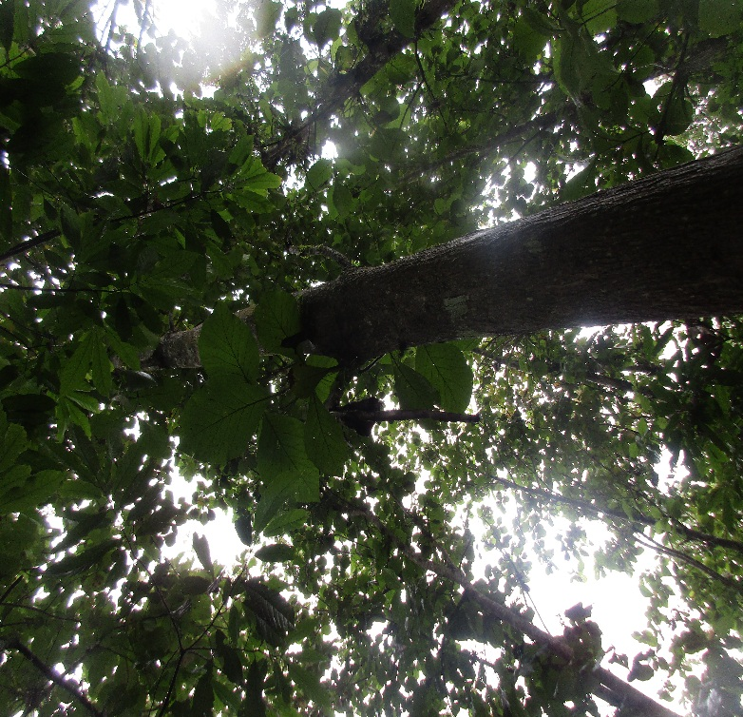
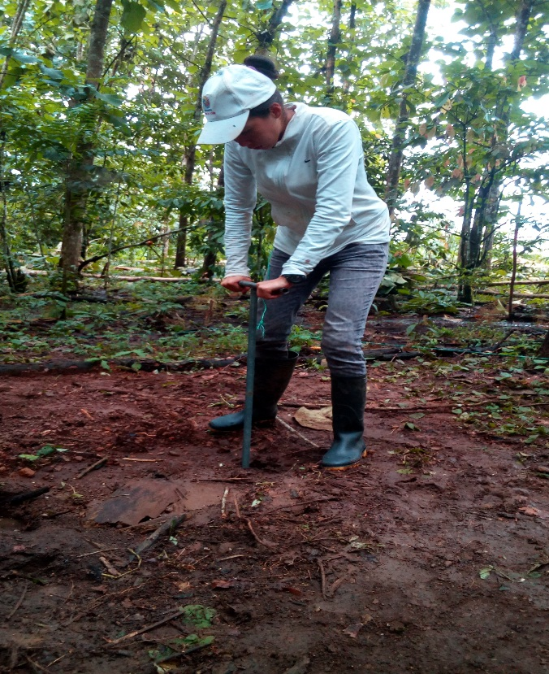
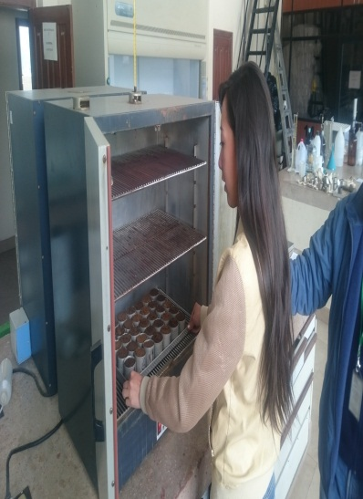
GRACIAS

Slide 47
Referencias
Michael Soto 2016, Cambio climático, El gas que está cambiando el clima vuelve a batir el récord. [Intenet]. Alemania 2016, [actualizado 30 de septiembre 2017]; Diaponible en http://www.lavanguardia.com/natural/20170313/42850196168/co2-dioxido-carbono-concentracion-atmosfera-noaa.html.
Castro Z., R., R. Arteaga R., M. Vázquez, P. y J. L. Jiménez R. 2002. Introducción a la meteorología. Universidad Autónoma Chapingo. México. 247 p.
Epstein, R. y C. Rogers. 2004. The impacts of CO2 and climate change on public health in the Inner City. The Center for Health and the Global Environment-Harvard Medical School.http://www.med.harvard.edu/chge.
NETL, 2004. Developing the technology base and infrastructure to enable sequestration as a greenhouse gas mitigation option. National Energy Technology Laboratory. Estados Unidos. Website: www.netl.doe.gov.
IPCC. Cambio climático 2014. Mitigación del cambio climático. Contribución del Grupo de trabajo III al Quinto Informe de Evaluación del Grupo Intergubernamental de Expertos sobre el Cambio Climático. Resumen para responsables de políticas. Suiza, 2015
FAO (Organización de la Naciones Unidas para la Agricultura y la Alimentación, EMBRAPA). 2001. Protección de los recursos naturales en sistemas ganaderos: Los sistemas agroforestales pecuarios en América Latina. Consulta de expertos FAO. (18-22 septiembre de 2000. Juiz de Flora, MG, Brasil).
Szott, L.; Ibrahim M.; Beer, J. 2000. The hamburguer connection hangover: Cattle, pasture land degradation and alternative land use in Central America. Turrialba, CR, CATIE.71 p.
MAE, M. d. (2016). Resultados del Programa Socio Bosque. Quito-Ecuador. Obtenido de http://sociobosque.ambiente.gob.ec/?q=node/44
Rosalino Díaz Franco, Miguel Acosta Mireles, Fernando Carrillo Anzures, Enrique Buendía Rodríguez , Eulogio Flores Ayala, Jorge D. Etchevers. Determinación de ecuaciones alométricas para estimar biomasa y carbono en pinus patula schl. [Internet]. 2007. [Citado el 30 de septiembre 2017]; Et cham, Madera y bosques, primavera, año/vol. 13, número 001 Instituto de Ecología A.C. Xalapa, México pp. 25-34disponible en http://www.sidalc.net/repdoc/A11205e/A11205e.pdf .

Slide 48
Ruiz, A. 2002. Fijación y almacenamiento de carbono en sistemas silvopastoriles y competitividad económica en Matiguás, Nicaragua. Tesis Mag. Sc. Turrialba, Costa Rica. CATIE. 106 p.
Hugo CERDA, ESPOCH, Brian MCLAREN, Ecuador: One landowner’s approach to forest restoration and sustainable management. [Internet]. Switzerland. CEM, 2016 [Citado septiembre 15 del 2017]; Disponible en https://portals.iucn.org/library/sites/library/files/documents/2016-036.pdf
SIERRA, R. (ed.) 1999. Propuesta Preliminar de un Sistema de Clasiﬁ cación de Vegetación para el Ecuador Continental. Proyecto INEFAN/GEF-BIRG & EcoCiencia, Quito. 194 pp.
GADMC. (2013). Estimación de la vulnerabilidad del cantón Cumandá, documento preliminar. Cumandá : SNGR-PNUD-ESPOCH.
INHAMI, I. N. (2017). Análisis de las condiciones climáticas registradas en el Ecuador continental en el año 2017 y su impacto en el sector ageícola. Quito: Estudios e investigaciones meteorológicas.
Sáenz, G. P., Finegan, B. 2000. Monitoreo de la regeneración natural con fines de manejo forestal. Manejo Forestal Tropical 15.
Rugnitz, M., Chacón, M., Porro, R. 2009. Guia para Determinação de Carbono em Pequenas Propriedades Rurais. 1. ed. -- Centro Mundial Agroflorestal (ICRAF)/Consórcio Iniciativa Amazônica (IA). 2009 Belém, Brasil. 81 p.
Schlegel, B. 2001. Estimación de biomasa y carbono en bosques del tipo forestal siempre verde. Universidad Austral de Chile. Simposio Internacional Medición y Monitoreo de la Captura de Carbono en Ecosistemas Forestales. Valdivia, Chile. 13 p.
Pérez Diego, Kanninen Markku, 2005. Stand growth scenarios for Tectona grandis plantations in Costa Rica.Forest Ecology and Management 210:425–441.
Ruiz, A. 2002. Fijación y almacenamiento de carbono en sistemas silvopastoriles y competitividad económica en Matiguás, Nicaragua. Tesis Mag. Sc. Turrialba, Costa Rica. CATIE. 106 p
Forsythe, W. 1975. Física de suelos, manual de laboratorio. IICA, San José, Costa Rica. Serie de libros y materiales educativos No. 25. 212 p
Andi, L. (2015). Estimacióndel contenido de carbono en biomasa en la plantación de teca (Tectona grandis), ubicado en la comuna San Pablo, sector Río Basura, cantón Joya de los Tsáchilas,parroquia San Sebastián del Coca,provincia de Orellana.
Alvarado, A., & Forsythe, W. (2005). Variación de la densidad aparente en órdenes de suelos de Costa Rica. Agronomía Costarricense. Obtenido de http://www.redalyc.org/pdf/436/43629109.pdf
Saderghian, & et, a. (1998). Un método para la medición de carbono en los compartimentos subterrñaneos (raíces y suelo) de sistemas forestales y agrícolas en terrenos de Ladera en México. 15.
Ramos, R. A. (2003). Fraccionamiento del carbono orgánico del suelo en tres tipos de uso de la tierra en fincas ganaderas de San Miguel de Barranca, Puntarenas-Costa Rica. Tesis de maestría. Centro Agronómico Tripical de Investigación y Eseñanza. Turrialba, Costa Rica.
Jose, & Koshy. (1972). Cambios en la cobertura de la tierra en el valle del Rìo Momboy, estado Trujillo. Geoenseñanza, 8.
Galanti, J., & Rosell, R. (2006). Long-term fertilizaton effects on soil organic matter quality and dynamics under different production system in semiarid Pampean soils. Soil till.Res., 87:72-79.
Payán, M. (2006). Sistemas agroforestais dirigidos pela sucessão natural: um estudo de caso. São Paulo, Brazil: ESALQ/USP.
Lavelle, P., N. Rodríguez, O. Arguello, J. Bernal, C. Botero, P. Chavarro, Y. Gómez, A. Gutiérrez, M.P. Hurtado, S. Loaiza, S.X. Pulido, E. Rodríguez, C. Sanabria, E. Velásquez, and S.J. Fonte. 2014. Soil ecosystem services and land use in the rapidly changing Orinoco River Basin of Colombia. Agric. Ecosys. Environ. 185:106-117.

